Slide 1
Application of Mobile
Secsion 1
By
Muhammad Sobri, M.Kom.

Slide 2
Langkah-langkah membuat aplikasi
1. Select File → New Project

Slide 3
2. Select Java ME → Mobile Application → Next

Slide 6
Klik Kanan

Slide 8
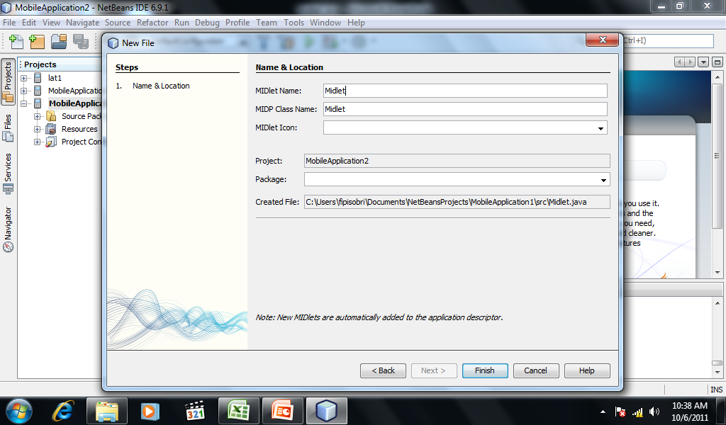

Slide 9
Ketikkan perintah berikut

Slide 10
Untuk melihat hasilnya tekan tombol F6

